Slide 1
Презентация к уроку литературы по теме:
«Серебряный век» русской поэзии.
Символизм.
Творчество В.Я.Брюсова.

Slide 2

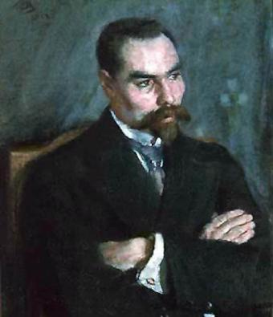
Валерий Яковлевич
БРЮСОВ
(1873 - 1924)

Slide 3
Русские символисты
Символизм как явление в литературе и искусстве впервые появился во Франции в последней четверти XIX века и к концу века распространился в большинстве стран Европы. Символизм становится первым значительным модернистским направлением в России; одновременно с зарождением символизма в России начинается Серебряный век русской литературы. Русских символистов объединяло недоверие к обыденному слову, стремление выражаться посредством аллегорий и символов. «Мысль изречённая — есть ложь» — стих русского поэта Фёдора Тютчева — предшественника русского символизма.
Мне помнятся и книги эти,
Как в полусне недавний день;
Мы были дерзки, были дети,
Нам все казалось в ярком свете...
Теперь в душе и тишь и тень.
Далеко первая ступень.
Пять беглых лет - как пять столетий.
В.Я.Брюсов
1900

Slide 4
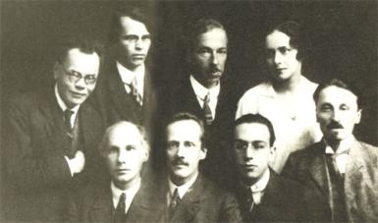
Символизм - одна из влиятельных литературных группировок на рубеже XIX и XX вв. В отличие от петербургской группы так называемых старших символистов (Д.С. Мережковский, З.Н. Гиппиус, Сологуб), склонных к пессимизму, разочарованию и безысходности, московская группа «младших» символистов, оформившаяся в первое десятилетие XX в. (К.Д. Бальмонт, Андрей Белый, А.А. Блок, В.И. Иванов, В.Я. Брюсов, Эллис и др.), отличалась динамично-ярким мироощущением, ритмической энергией письма, охотно оперировала знаками-символами светлых предзнаменований («солнце», «зори» и т.п.) и ожидания благих исторических перемен. Символисты основали ряд издательств («Скорпион» с альманахами «Северные цветы», «Гриф», «Мусагет»), выпускали журналы «Весы» (1904—09), «Золотое руно».

Slide 5
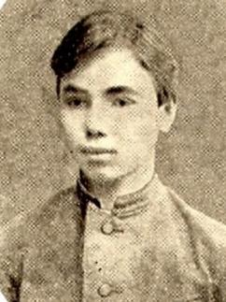
Детство и юность В.я.Брюсова
БРЮСОВ Валерий Яковлевич (1873 - 1924), поэт, прозаик, теоретик литературоведения, переводчик. Родился 1 декабря в Москве в зажиточной купеческой семье. Брюсов вспоминал: "Над столом отца висели портреты Чернышевского и Писарева. Я был воспитан... в принципах материализма и атеизма". Особо чтимым поэтом в семье был Н.Некрасов.
Учился в гимназии известного педагога
Л.Поливанова, оказавшего заметное влияние
на будущего поэта. Уже в тринадцать лет Брюсов
решает стать писателем. Круг интересов гимназиста Брюсова - это литература, история, философия, астрономия. Поступив в 1892 в Московский университет на историческое отделение историко-филологического факультета, он углубленно изучает историю, философию, литературу, искусство, языки.

Slide 6
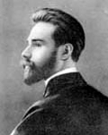
Вхождение в литературу
К началу 1890-х наступила пора увлечённости Брюсова произведениями французских символистов — Бодлера, Верлена, Малларме. «Знакомство в начале 90-х годов с поэзией Верлена и Малларме, а вскоре и Бодлера, открыло мне новый мир. Под впечатлением их творчества созданы те мои стихи, которые впервые появились в печати», — вспоминает Брюсов
В 1890-х годах Брюсов написал несколько статей о французских поэтах. В период с 1894 по 1895 год он издал (под псевдонимом Валерий Маслов) три сборника «Русские символисты», куда вошли многие из его собственных стихов. В 1895 году появился на свет первый сборник исключительно брюсовских стихов — «Chefs d’oeuvre» («Шедевры»); нападки печати вызвало уже само название сборника, не соответствовавшее, по мнению критики, содержанию сборника (самовлюблённость была характерна для Брюсова.

Slide 7
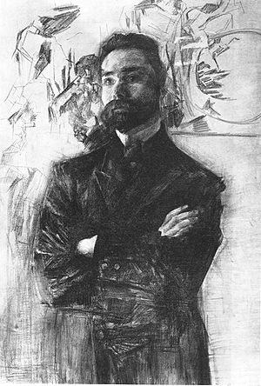
Брюсов беспрестанно ищет новые формы стиха, создаёт экзотические рифмы, необычные образы:
Тень несозданных созданий
Колыхается во сне
Словно лопасти латаний
На эмалевой стене.
Фиолетовые руки
На эмалевой стене
Полусонно чертят звуки
В звонкозвучной тишине…
Окончив в 1899 году университет, Брюсов целиком посвятил себя литературе. Несколько лет он проработал в журнале П. И. Бартенева «Русский архив».
Во второй половине 1890-х годов Брюсов сблизился с поэтами-символистами, в частности — с К. Д. Бальмонтом, стал одним из инициаторов и руководителей основанного в 1899 году С. А. Поляковым издательства «Скорпион», объединившего сторонников «нового искусства».

Slide 8
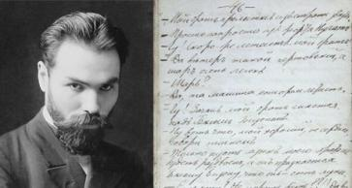
Темы и настроения в творчестве
Сознание одиночества, презрение к человечеству, предчувствие неминуемого забвения (характерные стихотворения — «В дни запустений» (1899), «Словно нездешние тени» (1900)) нашли отражение в сборнике «Urbi et Orbi» («Граду и миру»), вышедшем в 1903 году; Брюсова вдохновляют уже не синтетические образы: всё чаще поэт обращается к «гражданской» теме. Классическим примером гражданской лирики (и, пожалуй, наиболее известным в сборнике) является стихотворение «Каменщик». Для себя Брюсов выбирает среди всех жизненных путей «путь труда, как путь иной»
«Давно ушел я в мир, где думы,
Давно познал нездешний свет.
Мне странны красочные шумы,
Страстям — в душе ответа нет.
Могу я медлить миг мгновенный,
Но ввысь иду одной тропой.
Кто мне шепнул о жизни пленной?
Моя звезда! я только твой»
25 января 1900

Slide 9
Лидер символизма
Организаторская роль Брюсова в русском символизме очень значительна. Возглавляемые им «Весы» стали самым тщательным по отбору материала и авторитетным модернистским журналом. Брюсов оказал влияние советами и критикой на творчество очень многих младших поэтов. Он пользовался большим авторитетом как среди сверстников-символистов, так и среди литературной молодёжи, имел репутацию строгого безукоризненного «мэтра», творящего поэзию «мага», «жреца» культуры, и среди акмеистов (Николай Гумилёв, Зенкевич, Мандельштам), и футуристов (Пастернак, Шершеневич и др.).
Брюсов также принимал активное участие в жизни Московского литературно-художественного кружка, в частности — был его директором (с 1908 года). Сотрудничал в журнале «Новый путь» (в 1903 году, стал секретарём редакции).

Slide 10
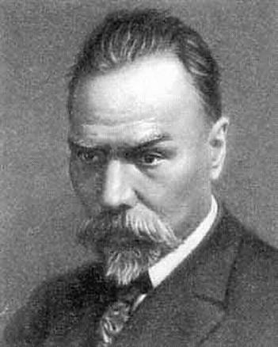
Брюсов и революция
В 1917 году поэт выступил с защитой Максима Горького, раскритикованного Временным правительством.
После Октябрьской революции 1917 года Брюсов активно участвовал в литературной и издательской жизни Москвы, С 1917 по 1919 год он возглавлял Комитет по регистрации печати; с 1918 по 1919 год заведовал Московским библиотечным отделом при Наркомпросе; в 1919 году Брюсов стал членом РКП(б).
Принимал активное участие в подготовке первого издания Большой советской энциклопедии (являлся редактором отдела литературы, искусства и языкознания; первый том вышел уже после смерти Брюсова).

Slide 11
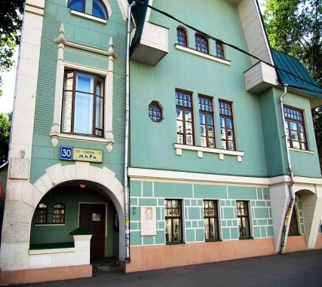
Позднее творчество
Некоторые постреволюционные стихи являются восторженными гимнами «ослепительному Октябрю»; в отдельных своих стихах он славит революцию в один голос с марксистскими поэтами (например, стихотворения сборника «В такие дни» (1923) — в частности, «Работа», «Отклики», «Братьям-интеллигентам», «Только русский»). Став родоначальником «русской литературной Ленинианы», Брюсов пренебрёг «заветами», изложенными им самим ещё в 1896 году в стихотворении «Юному поэту» — «не живи настоящим», «поклоняйся искусству».
Валерий Яковлевич жил в этом доме (Москва, Пр. Мира,30) в 1910—1924. Сейчас там литературный музей.

Slide 12
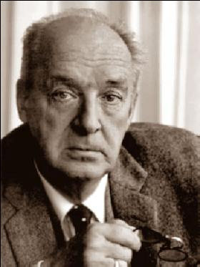

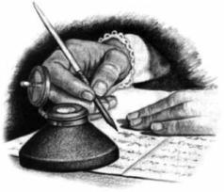
Манеру позднего Брюсова детально исследовавший её М. Л. Гаспаров назвал «академический авангардизм». В некоторых текстах проявляются ноты разочарования своей прошлой и настоящей жизнью, даже самой революцией (особенно характерно стихотворение «Дом видений»). В своём эксперименте Брюсов оказался одинок: в эпоху построения новой, советской поэзии опыты Брюсова были сочтены слишком сложными и «непонятными массам»;
9 октября 1924 года Брюсов скончался в своей московской квартире от крупозного воспаления лёгких (вероятно, приблизило смерть и давнее пристрастие Брюсова к наркотикам — сперва к морфию, а затем, после революции, и к героину) . Поэт был похоронен на столичном Новодевичьем кладбище.

Slide 13


Основные черты творчества Брюсова
В стихотворениях Брюсова перед читателем встают противоположные начала: жизнеутверждающие — любовь, призывы к «завоеванию» жизни трудом, к борьбе за существование, к созиданию, — и пессимистические (смерть есть блаженство, «сладостная нирвана», поэтому стремление к смерти стоит превыше всего; самоубийство «соблазнительно», а безумные оргии суть «сокровенные наслаждения искусственных эдемов»). И главным действующим лицом в поэзии Брюсова является то отважный, мужественный боец, то — отчаявшийся в жизни человек, не видящий иного пути, кроме как пути к смерти (таковы, в частности, уже упоминавшиеся «Стихи Нелли», творчество куртизанки с «эгоистической душой»)

Slide 14
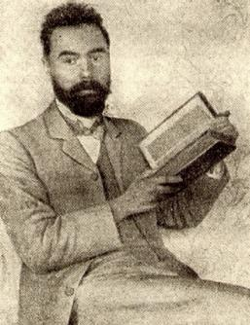
Псевдонимы Брюсова
При работе над сборниками «Русские символисты» (1894—1895) Брюсов использовал множество псевдонимов. Функция псевдонима здесь состоит не в сокрытии подлинной фамилии автора, а в мистификации читателя.
Гармодий
Даров, В.
И. А.
К. К. К.
Л. Р.
Латник
М.
М. П.
Маслов, В. А.
Москвитянин
НеллиПентаур
Р.
Сбирко, Д.
Созонтов, К.
Спасский
Товарищ Герман
Турист
Фукс, З.
Ch.
Enrico
L.

Slide 15

Интересные факты
1) Брат — А. Я. Брюсов — профессор искусствоведения, сотрудник Исторического музея, участник поисков Янтарной комнаты.
2) В 1897 году Брюсов женился на Иоанне Рунт. Она была спутницей и ближайшим помощником поэта до самой его смерти.
3) В начале 1910-х годов Валерий Брюсов, Вяч. Иванов, Андрей Белый и А. С. Петровский составили эфемерную масонскую ложу Люцифер, учреждённую «московским центром» и упразднённую сразу после основания за связь с антропософами.

Slide 16
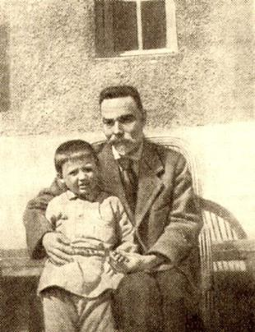
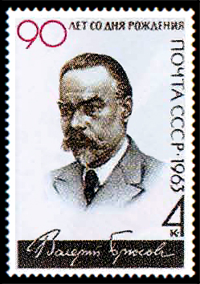
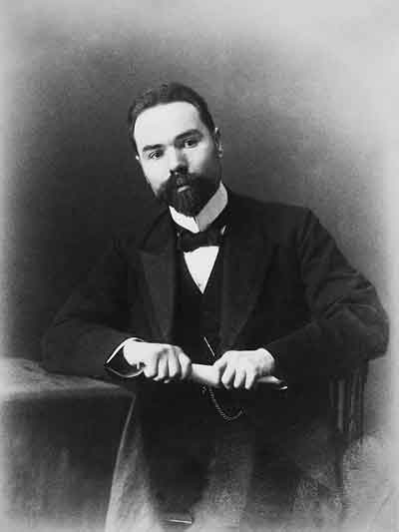
Почтовая марка СССР из серии «Писатели нашей Родины», посвящённая В. Я. Брюсову, 1963

Slide 17


